Slide 1
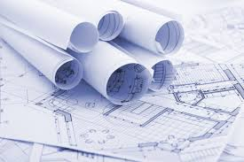
מכרזי 100
עבודה ב-BIM

Slide 2
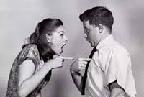
מטרות
דיוק תיכנוני
שיקוף מבנה ללקוח
דיוק תקציבי
הנגשת המודל לביצוע
העברת מידע לתחזוקת המבנה
יעוד:
אדריכלות
קונס'
חשמל
אינס'
מ"א
יועץ מכונות
מנהל המודל
מתאם המערכות

Slide 3
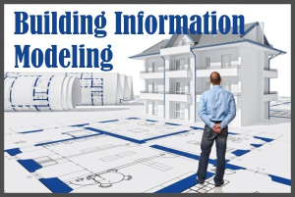
מטרת המידול – בזמן התכנון
מידול הטופוגרפיה המתוכננת, גבהים, תשתיות המתוכננות ותכנון ראשי השטח.
מידול המבנים – אדירכלות, קונסט', וכלל המערכות לצורך שימוש במודל במהלך הביצוע כאב טיפוס.
תיאום מערכות ברמת המבנה ובתשתיות החיצוניות.
בקרה על כמויות
אמצעי לשיתוף מידע ושיפור שיתוף הפעולה וסנכרון בין המתכננים השונים.

Slide 4
בסיום התכנון – בנוסף לתוכניות: מודל תחזוקה (ראשוני) מהמתכננים לביצוע
בגמר התכנון על צוות התכנון להגיש יחד עם המודל ועל בסיסו מודל ייעודי לתחזוקה. המודל יכיל רק את המערכות שדורשות טיפול ותחזוקה ואת מועדי התחזוקה הצפויים וזאת בליווי יועץ האחזקה. מתוך המודל לביצוע, מודל התחזוקה יידרש להכיל אינפורמציה מפרטית רק לאלמנטים המבניים שיועץ התחזוקה ימפה במעלה הדרך – מפאת גודל וכמות המידע מודל התחזוקה שיבנה יהיה נפרד ושונה ממודל התכנון והביצוע ויוגבל לגודל של עד 250 מגה למבנה

Slide 5
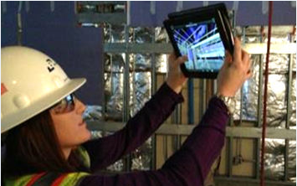
בזמן הביצוע
בסיום התכנון המודל יעבור לאחריות הקבלן והקבלן יידרש להשתמש בו לצורך:
שיקוף העבודות המבוצעות בפועל ככל המתאפשר ולתיעוד הנעשה באתר.
כלי לוויזואליזציה עבור כלל השותפים בפרויקט.
בגמר הביצוע המודל ישמש לצורך אחזקה ועל כן על המודל להכיל מידע תיעודי על המבנה (ציוד/ חדרי מכונות/ מעליות/חלונות דלתות וכד') בהתאם לנספח ב' (שיתעדכן מעת לעת) ונספח האחזקה.

Slide 6
שרותי התכנון – אחריות המתכננים הראשיים לצוותי משנה
אדריכלות
אדריכלות- ריהוט סטנדרטי, ריהוט ייעודי
אדריכלות נוף ופיתוח צמוד
דגש לנושא גבהים, שוחות, קירות תמך, הצללות, גדרות, חומות התחברויות מבנה למערכת כבישים ומדרכות מהמבנה עד לקצה גבול התכנון של צוות תשתיות על, וכל מבנה אחר שמשפיע על נראות הקרקע.
מטבחים – ציוד מטבחים ראשי.
פרמטרים של חללים – לדוגמא אקוסטיקה , יעוד החלל (טכני, עיקרי וכד') .
בטיחות אש- באחריות האדריכל
פתחים ממודלים

Slide 7
שרותי התכנון – אחריות המתכננים הראשיים לצוותי משנה
קונסטרוקציה.
מערכת קונסט' מלאה של המבנה (כולל ברזל)
תברואה:
מידול מתקנים תרמיים ותברואיים.
מידול מערכות כיבוי אש- באמצעות אינסט'.
מידול מתקני אויר דחוס, גזים תעשייתיים וגזים רפואיים.
תשתיות חוץ
תכניות פתחים מתואמות לאדר' ולמערכות- פתחים ממודלים

Slide 8
שרותי התכנון – אחריות המתכננים הראשיים לצוותי משנה
חשמל
מתקני חשמל
תשתיות תקשורת ובינוי תומך תקשוב.- באמצעות מתכנן החשמל.
מערכות תקשוב לסוגיהן לרבות מתח נמוך מאד (גילוי אש, כריזה, מצלמות, אבטחה, בקרת מבנה מולטימדיה וכד').
תאורה -פנים וחוץ
תשתיות חוץ
אביזרי קצה
שערים מיוחדים (מכונות).
מיזוג אויר, קירור, חימום ואוורור.
מידול מערכות מיזוג, תוואים, אביזרי קצה
מידול תשתיות חוץ
מידול לוחות יעודים וכד'

Slide 9
שרותי התכנון – אחריות המתכננים הראשיים לצוותי משנה
מנהל מודל
ייצוג חלק מהמידע הגרפי מיתר היועצים הצוות כולל:
מעליות – מסות שיתורגמו בהמשך לאובייקטים לצורך אחזקה.
אבטחה וביטחון – הצבת מצלמות היקפיות, ומידול דרישות
האבטחה במחנה- גדרות, חומות, שערים וכד'.
איטום – באזורים מורכבים בהם יש לערב יותר ממתכנן אחד
לוחות זמנים - שלביות.
מתקני הרמה ושינוע.
אחר, לפי הצורך, בהתאם לשיקול דעת המזמין, כפי שעולה מהנחיות התכנון.

Slide 10
תהליך אדפטציה לנושא ה-BIM
רק משרדים שאושרו ברשימת המשרדים מאושרים לעבודה ב-BIM יאושרו לספק כמתכננים בתחום ה-BIM. במידה והמשרדים טרם אושרו, המשרדים ידרשו להגיש בדיסק את המידע הבא בשלב המכרז:
מתודולוגיית אימוץ BIM משרדית (כולל (מחשבים, שרתים, ספקים, שיטות ניהול הקבצים, רשתות, תוכנות וכד')
פורמט BIM משרדי (TAMPLTE) חתום ומאושר ע"י מנהל המודל
תהליכי שיתוף מידע, כולל קובצי שיתוף ייעודים לפרויקט עבור כל אחד מהמבנים והתשתיות עם יתר צוות התכנון
ספריית פריטים סטנדרטי משרדי לטובת הפרויקט

Slide 11
תהליך אדפטציה לנושא ה-BIM
יכולות שימוש במודל לצורכי יצוא נתונים הכוללים:
רשימות חדרים
רשימות ציוד
לוחות זמנים- שלביות ביצוע
רשימות חומרים וגמרים
כמויות
יכולות שימוש במודל לצורכי סימולציות הכוללים:
אדריכלות – תאורה, קרינה, צל
קונס' – שימוש בתוכנות המאפשרות הצגה גרפית של השקיעות, המאמצים וכד'
חשמל – הצגת סימולציה לחשמול המערכות במודל
מ"א – סימולציות לפינוי עשן
מנהל מודל – שילוב סריקות לייזר -LIDAR לתוך מודל תכנוני, דוחות ממוחשבים לניהול התנגשויות קשות

Slide 12
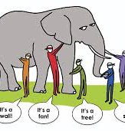
מנהל מודל ה- BIM
תפקידי מנהל מודל ה- BIM יהיו:
הגדרת כלי תוכנה וחומרה לפרויקט;
תכנון אסטרטגי של תוצרי ההגשות מהמודל;
תיאום צוות תכנון BIM;
שליטה על הרשאות שינויים במודל;
תכנון מהלך הכנסת המידע (תוכן, מועד וכדומה);
תאימות בין המידע במודל לבין המודל הגרפי;
אמצעי שיתוף מידע ושיתוף פעולה (ניהול רשת המודל);
בקרה על איכות המודל (ניקיון, דיוק, הפקות וכדומה);
גיבוי המידע;
תיאומים מיוחדים (לרבות מערכות ייעודיות)
עדכון מודל התכנון למודל הקמה (בגמר הביצוע);
בקרה על המודל במהלך תקופת ההקמה;
עדכון מודל ההקמה למודל תחזוקה.

Slide 13
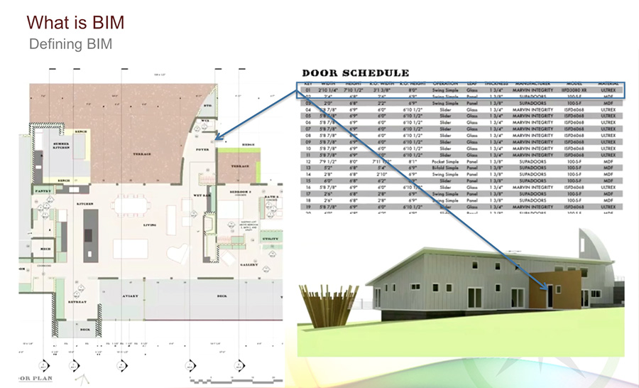
הוצאת מידע מהמודלים
על המתכננים להוציא תוכניות וחתכים אך ורק מהמודל המתואם.
תוכניות פרטי בניין ניתן לשמר גם מה-CAD, כמו גם תוכניות יועצים שאינם ממדלים (למשל בטיחות אש), על צוות התכנון לציין איזה תוכניות לא יצאו מהמודל על גבי רשימת התכוניות.

Slide 14
הגשות חומר בגמר התכנון
הגשת חומר התכנון של המתכנן למזמין תהיה לאחר גמר תהליך בקרה מלא של המודל ולאחר גמר סופרפוזיציה בהתאם לשלב התכנון הרלוונטי בפורמטים הבאים: RVT, NWD, DWG, PDF – כולם נגזרים אך ורק מהמודל הראשי.
המתכנן יגיש למזמין רשימה מפורטת של כל התוכניות, המודלים והתכנים שהינו עומד להגיש בהתאם לתכולות אבני הדרך השונות המפורטות בהמשך, כל זאת בראשית תהליך התכנון. הנ"ל יבוצע על גבי מסמך רשימת תוכניות ויוכן בנפרד למבנים ולתשתיות. כל קובץ מודל מרכזי יכיל קישור ליתר המודלים של היועצים. כל קובץ של יועץ יכיל את המודלים הספציפיים שלהם.
כל המודלים שיוגשו למזמין יעברו לבעלות המשרד, המשרד יפיץ מודלים ואובייקטים מתוך מודלים מוצלחים למען שיתוף והעשרה הדדית, הנ"ל היינו חלק משכר התכנון ולמתכננים לא תהיה כל טענה/ דרישה לתשלום נוסף בגין פרסום המודלים שלהם לציבור הרחב.

Slide 15
בשלות המודל ואישורו בשלבים
תכנון ראשוני –
בשלב התכנון הראשוני רק תוכניות האדריכלות ימודלו לצורכי :
קבלת מסות לחללי המבנה (טכני, עיקרי ראשוני).
מודל אנרגיה ראשוני – חישוב כיווני העמדה, חילון, בהירות ובוהק.
שטחים – מתוך המודל יופקו רשימות שטחים הקשורות לחללים.
בשלב זה יתר המתכננים לא נדרשים להגיש מודל אלא דרישות סכמטיות בלבד.

Slide 16
תכנון סופי – LOD-200.2
מודל אדריכלי ברמת החללים העיקריים והחללים הטכניים, המעטפת, פתחים חיצוניים (חלונות, דלתות), וכד'.
מודל מערכת קונסטרוקטיבית ראשית
מודל אינסט' – בדגש על חיבור לתאי השטח
מודל חשמל – סימון חדרי חשמל, תקשורת, והתחברויות מחוץ למבנה אל פנים המבנה.
מודל מ"א – מיקום מערכות מיזוג, במידה ויתוכנן מערכת משותפת למספר מבנים, יש לתכנן את ההתחברות מחוץ למבנה אל פנים המבנה.
מודל קומפילציה – מודל המכיל את כל החמשת המודלים המקצועיים ומשלים את המידע מכלל הדסצפלינות האחרות.

Slide 17
תכנון מפורט – LOD300
שישה מודלים (אדריכלות, קונסט', מ"א, חשמל, אינסט', קומפילציה)
האלמנטים במודל התלת- ממדי יוצגו באופן הכולל כמויות כלליות, מידות, צורה, מיקום ואוריינטציה
בשלב זה יושלם תיאום התכנון ותיאום המערכות
אלמנטים במודל התלת-ממדי יוצגו באופן הכולל כמויות כלליות, מידות, צורה, מיקום, ואוריינטציה
בשלב זה יש להשלים את תיאום המערכות.

Slide 18
תכנון לביצוע – LOD350
שישה מודלים (אדריכלות, קונסט', מ"א, חשמל, אינסט', קומפילציה)
תכניות עבודה אדריכלות לרבות סט פרטים מלא, ביחס לכל המבנים והמפלסים. סט הפרטים שלא מגיע מהמודל נדרש להיות מוגש בנפרד ולהיות מאושר מראש
תכניות עבודה קונסטרוקציה, כולל ברזל ביחס לכל המבנים והמפלסים
תכניות עבודה לכל אחת מהמערכות האלקטרו מכאניות הנכללות, ביחס לכל המבנים והמפלסים, ולרבות תכניות לתליית צנרת וכבילה, וכולל סט פרטים מלא.
תכניות תאום מערכות ("סופרפוזיציה"), מושלמות לביצוע, ביחס לכל המבנים והמפלסים, לרבות חתכים מקומיים, מיקום פתחים, פירים יעודיים, ופירוט רחב יותר בצמתים ובהסתעפויות.

